Slide 1
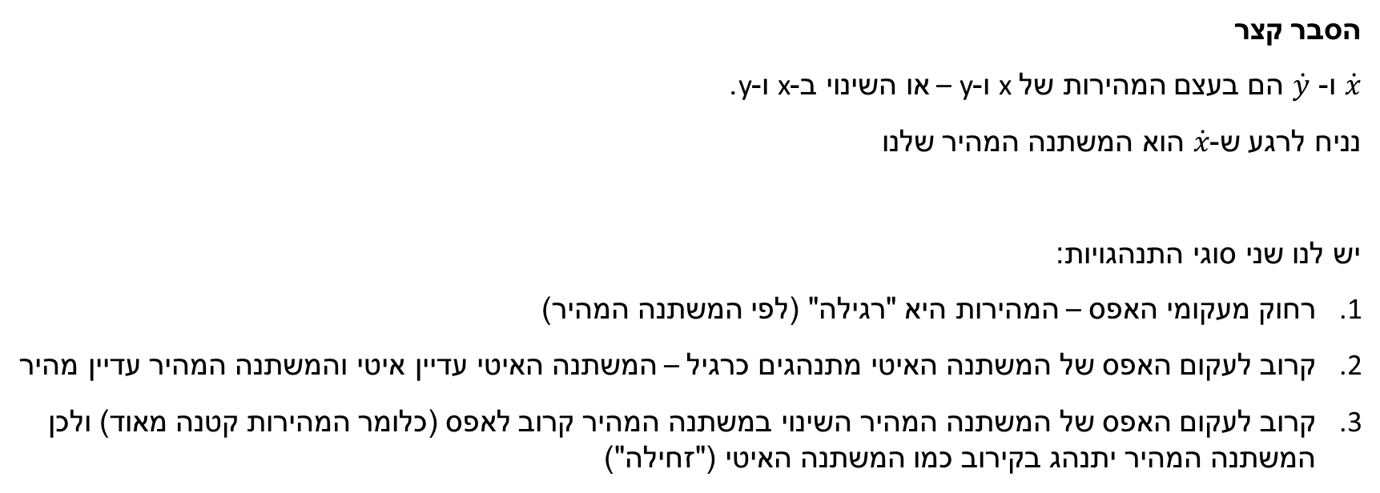
הפרדת קבועי זמן
הסבר קצר
$\dot{x}$ ו- $\dot{y}$ הם בעצם המהירות של x ו-y – או השינוי ב-x ו-y.
נניח לרגע ש-$\dot{x}$ הוא המשתנה המהיר שלנו
יש לנו שני סוגי התנהגויות:
רחוק מעקומי האפס – המהירות היא "רגילה" (לפי המשתנה המהיר)
קרוב לעקום האפס של המשתנה האיטי מתנהגים כרגיל – המשתנה האיטי עדיין איטי והמשתנה המהיר עדיין מהיר
קרוב לעקום האפס של המשתנה המהיר השינוי במשתנה המהיר קרוב לאפס (כלומר המהירות קטנה מאוד) ולכן המשתנה המהיר יתנהג בקירוב כמו המשתנה האיטי ("זחילה")
מהירות גבוהה
מהירות
נמוכה
$$\dot{x}=0$$
מהירות גבוהה

Slide 2
$$למעלה$$
$$\dot{y}=0$$
$$למטה$$
$$\dot{x}≫\dot{y}$$
$$ימינה$$
$$שמאלה$$
$$\dot{x}=0$$

Slide 3
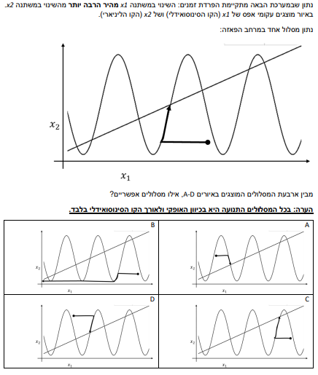
שאלה 1

Slide 4
שאלה 1
x2
x1

Slide 5
שאלה 1

Slide 6
שאלה 2

Slide 7
שאלה 2
איטי
מהיר
מהיר
א, ב, ג
איטי

Slide 8
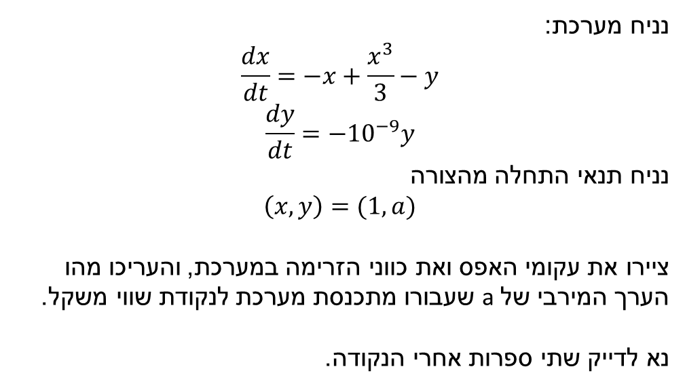
שאלה 3
נניח מערכת:
$$\frac{dx}{dt}=−x+\frac{x^{3}}{3}−y$$
$$\frac{dy}{dt}=−{10}^{−9}y$$
נניח תנאי התחלה מהצורה
$$\left(x,y\right)=(1, a)$$
ציירו את עקומי האפס ואת כווני הזרימה במערכת, והעריכו מהו הערך המירבי של a שעבורו מתכנסת מערכת לנקודת שווי משקל.
נא לדייק שתי ספרות אחרי הנקודה.
מההרצאה: $x−\frac{x^{3}}{3}$
$$\frac{2}{3}$$
$$−\frac{2}{3}$$

Slide 9
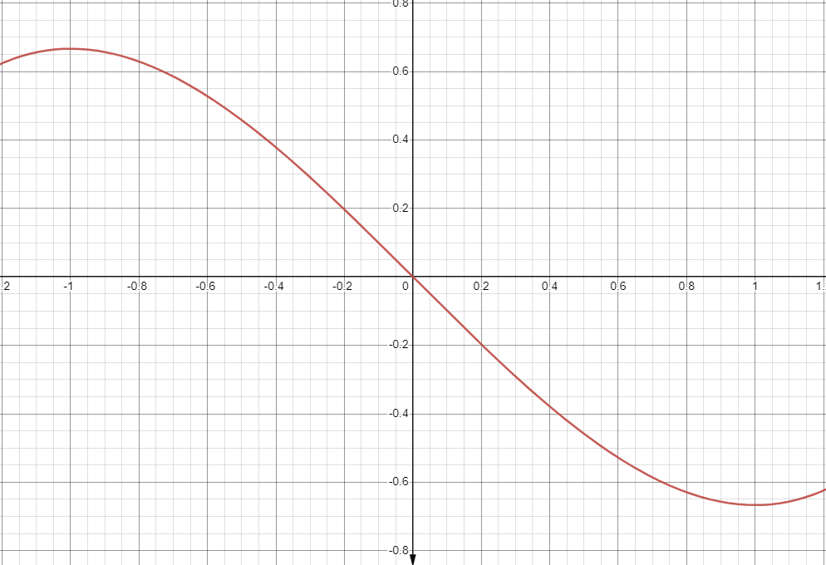
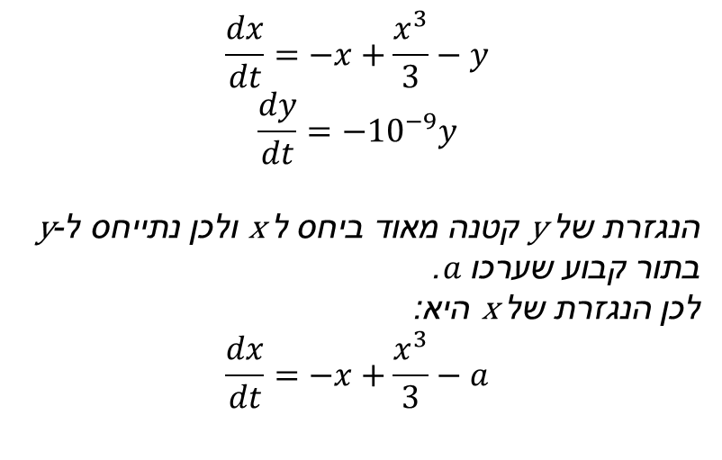
שאלה 3
$$\frac{dx}{dt}=−x+\frac{x^{3}}{3}−y$$
$$\frac{dy}{dt}=−{10}^{−9}y$$
הנגזרת של y קטנה מאוד ביחס ל x ולכן נתייחס ל-y בתור קבוע שערכו $a$.
לכן הנגזרת של x היא:
$$\frac{dx}{dt}=−x+\frac{x^{3}}{3}−a$$
dx/dt
כל עוד $a<2/3$ תהיה נקודת שבת יציבה
(אבל לא ב x=0)
$$a$$
הערך המקסימלי של $a$ הוא 2/3
x

Slide 10
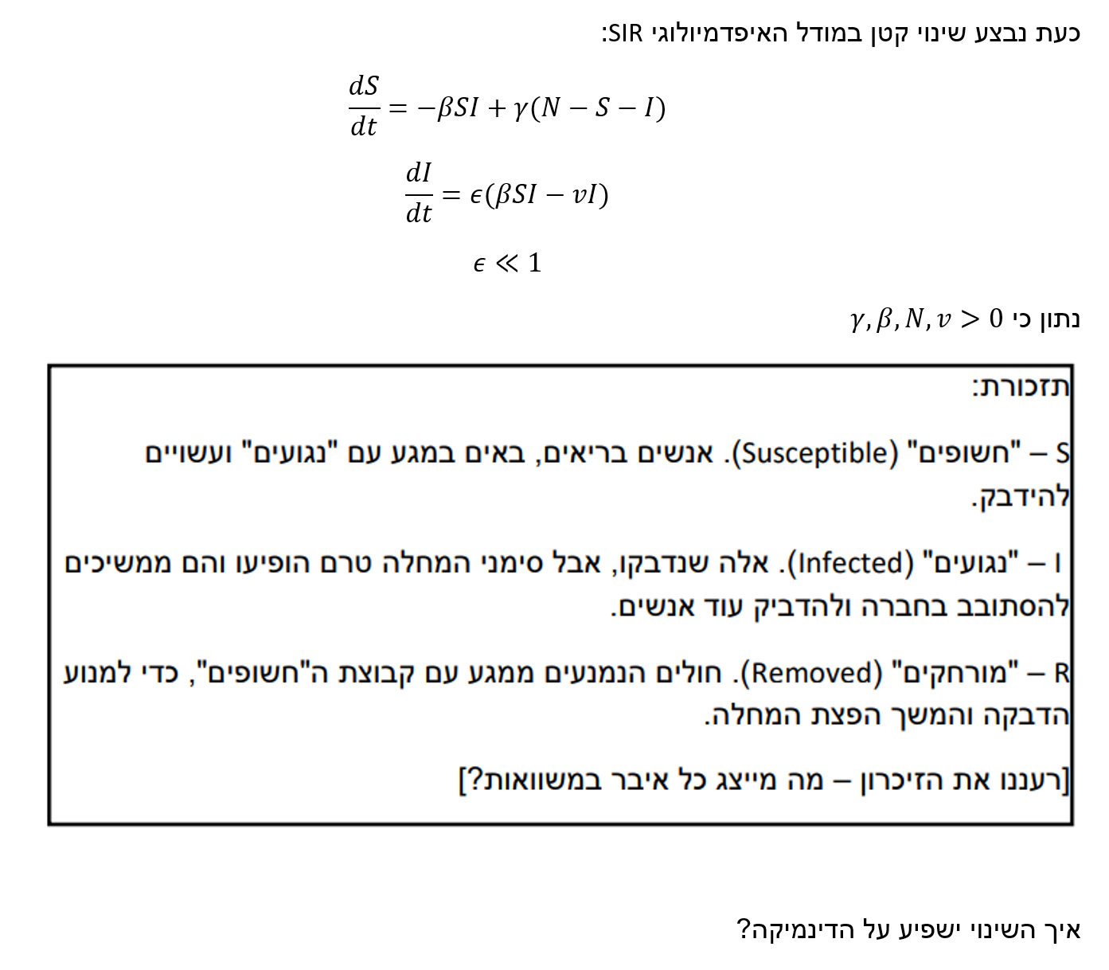
שאלה 4

Slide 11
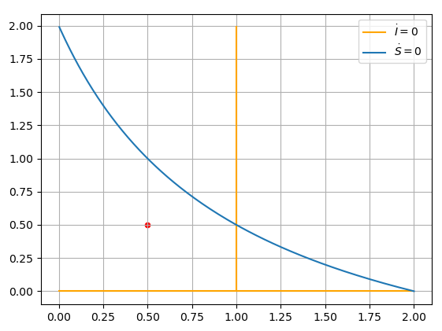
שאלה 4
תזכורת משבוע שעבר
I
S

Slide 12
שאלה 5

Slide 13
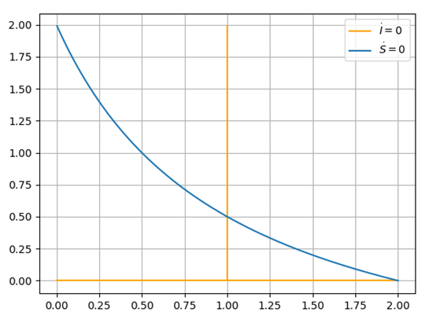

Slide 14
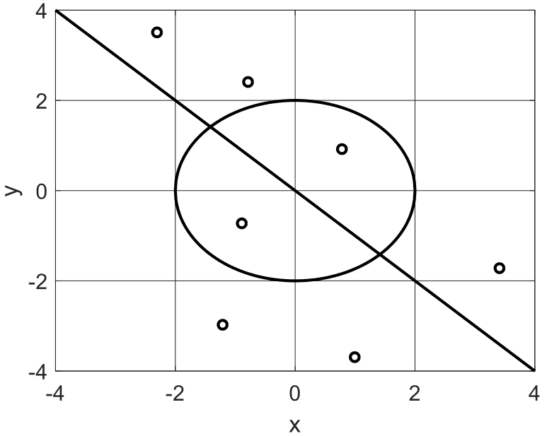
שאלה 6 - שאלה פתוחה – מועד ב' 2017

